Slide 1

Presentazione Finale
Team 3
Team Members
Antonio Cesarano
Fabio Napoli
Alfonso Piscitelli
Angelo Rufino
Project Manager
Linda Di Geronimo

Slide 2
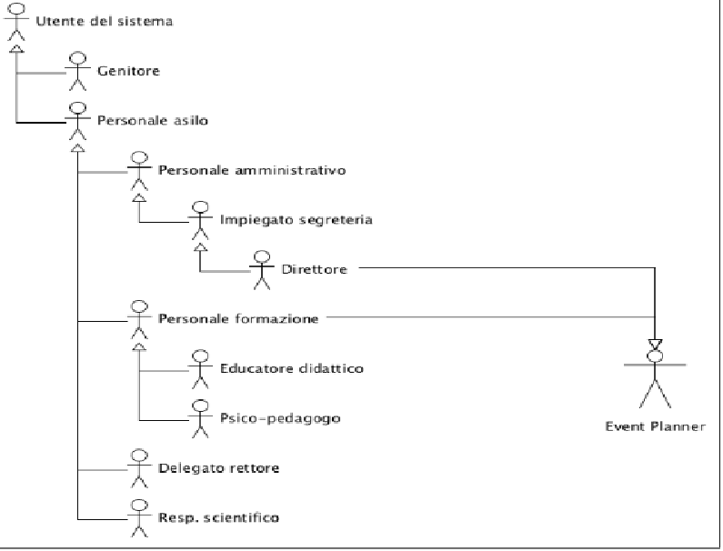
Gli attori del sistema

Slide 3
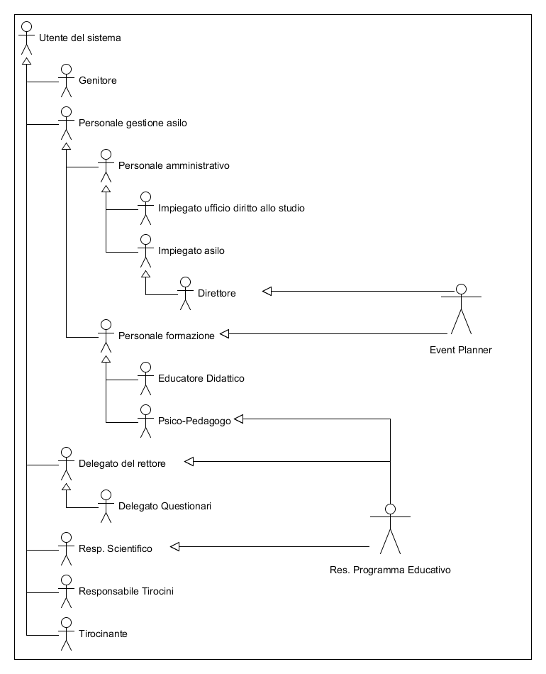
Nuovi attori

Slide 4
Scenari identificativi del sistema
Nome Scenario | Inserimento questionario
Attori partecipanti | Giovanni : Delegato Questionari
Flusso degli eventi | Giovanni vuole inserire un piccolissimo questionario sugli eventi organizzati dall'asilo Mazzetti. Il sistema mostra la finestra Homepage. Giovanni clicca sulla voce Questionari . Il sistema mostra all'utente la finestra dei Questionari. Giovanni clicca sulla voce Inserisci nuovo Questionario. l sistema mostra a Giovanni la finestra di Inserimento Questionari. Giovanni inserisce nei campi appositi il nome del questionario “Questionario di metà anno 2012/2013” e la seguente domanda aperta “Gli eventi svolti dall'asilo Mazzetti vi sono sembrati utili a scopi didattici?”. Giovanni inserisce inoltre la data di inizio del questionario 20/10/2012 e la data di scadenza di quest'ultimo 30/11/2012. Giovanni sottomette il questionario. Il sistema mostra all'utente il messaggio ''Inserimento riuscito'‘.

Slide 5
Scenari identificativi del sistema
Nome Scenario | Inserimento nuovo evento
Attori partecipanti | Ettore: Pedagogo
Flusso degli eventi | Ettore è il pedagogo dell' asilo .Decide di organizzare un nuovo evento avente come tema principale la ''Recita'' utilizzata come strumento per aiutare il bambino a giungere alla soluzione di un problema mediante la collaborazione con altri,caratterizzata dalla spontaneità e dall' allegria .Ettore è loggato nel sistema. Ettore accede alla sezione Eventi. Ettore clicca sulla voce '' Inserimento Nuovo Evento'' Il sistema mostra un calendario Ettore seleziona il giorno in cui si verificherà l'evento Ettore inserisce ''' Recitare per imparare'' nel campo ''Titolo'', inserisce “2A” nel campo classe e inserisce “Evento organizzato” nel campo tipologia evento. Il sistema riceve l'evento e lo pubblica. Ettore esce dal sistema.

Slide 6
Use Case identificativi del sistema 1.0
Nome Use Cse | Inserimento di un nuovo evento
Specializza | N/D
Attori partecipanti | Iniziato da: EventPLanner
Entry Condition | L’utente accede al sistema e viene riconosciuto come EventPlanner
Flusso degli eventi | L’utente accede alla sezione eventi 2. Il sistema mostra la lista degli eventi di sua pertinenza (include VisualizzaEventi) 3. L’utente seleziona la funzinalità di inserimento di un nuovo evento. 4. Il sistema mostra un form per la creazione di un evento. 5. L’utente compila il form con i dati corrispondenti. 6.L’utente sottomette il form. 7. Il sistema mostra un messaggio di avvenuto inserimento
Exit Condition | L’EventPlanner ha inserito l’evento correttamente, ha confermato l’operazione e il sistema ha aggiornato l’elenco degli eventi. L’EventPlanner ha annullato l’operazione e non è stato aggiornato l’elenco degli eventi.
Exception Condition | Nel caso di un errore utente il sistema mostra un errore che ne indica la causa.
Requisiti qualitativi | L’operazione di inserimento non dovrà durare più di 5 secondi.

Slide 7
Use Case identificativi del sistema 4.0
Nome Use Cse | Inserimento di un nuovo evento
Specializza | N/D
Attori partecipanti | Iniziato da: EventPLanner
Entry Condition | L’utente accede al sistema e viene riconosciuto come EventPlanner Include VisualizzaDettagliEventi
Flusso degli eventi | 1. L’EventPlanner seleziona la funzinalità di inserimento di un nuovo evento. 2. Il sistema mostra un form per l’aggiunta di un nuovo evento. 3. L’EventPlanner compila il form con i dati corrispondenti, inserendo: nome, descrizione, tipologia (Riunione, Evento organizzato, Gita), i destinatari (tramite le email), e opzionalmente la classe coinvolta all’evento. 4. Nel caso in cui voglia caricare un file, seleziona “Inserisci allegato” 5. Il sistema mostra un form per l’upload del file (estende AllegaFile) 6. L’eventPlanner dottomette il form 7. Il sistema mostra un messaggio di avvenuto inserimento
Exit Condition | L’EventPlanner ha inserito l’evento correttamente, ha confermato l’operazione e il sistema ha aggiornato l’elenco degli eventi. L’EventPlanner ha annullato l’operazione e non è stato aggiornato l’elenco degli eventi.
Exception Condition | Nel caso di un errore utente il sistema mostra un errore che ne indica la causa.
Requisiti qualitativi | L’operazione di inserimento non dovrà durare più di 5 secondi.

Slide 8
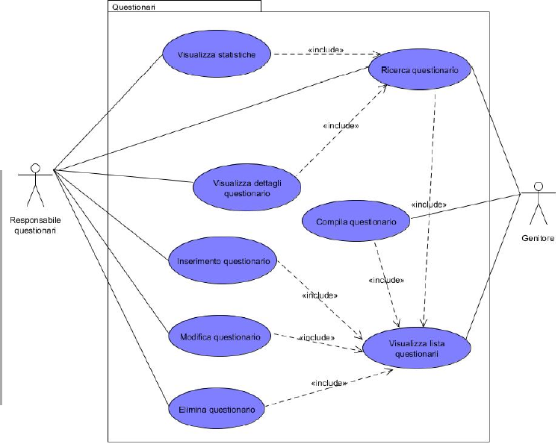
Use Case Diagram Questionari – prima versione

Slide 9
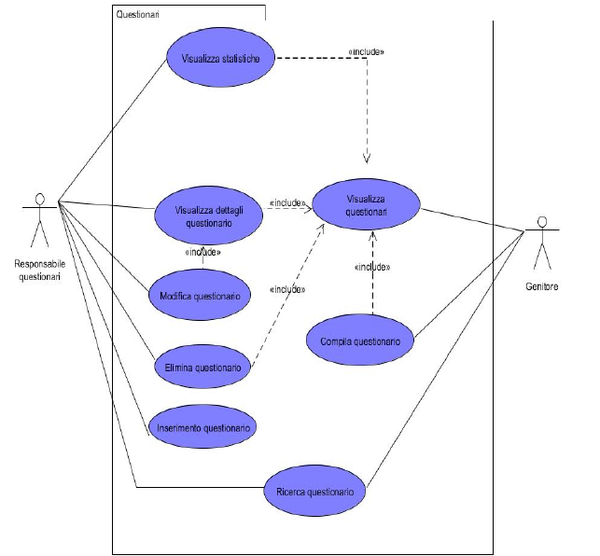
Use Case Diagram Questionari – prima versione

Slide 10
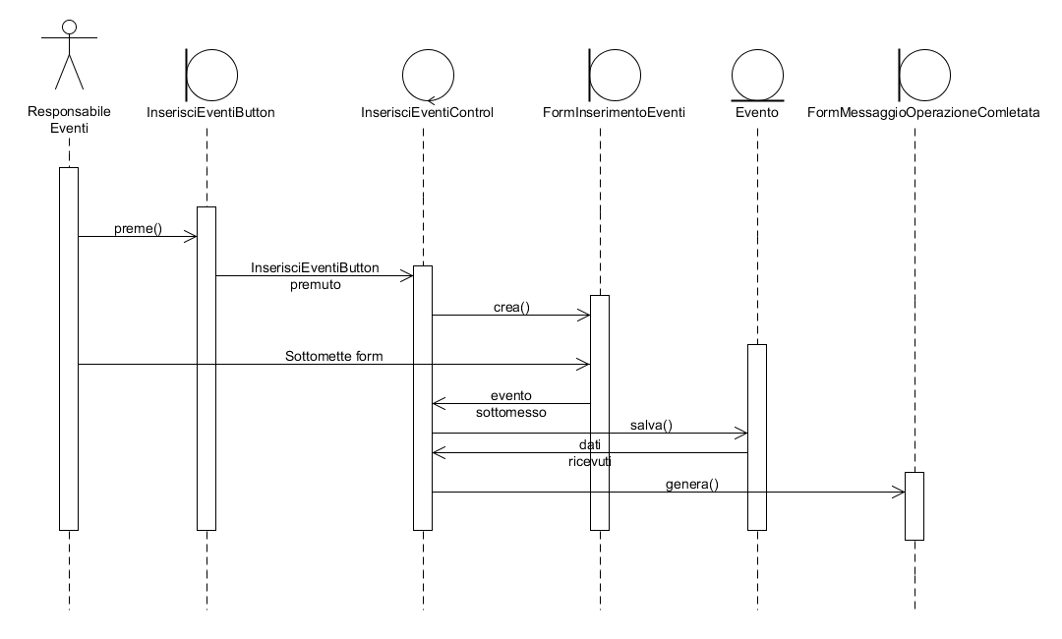
Sequence Diagram – Inserimento Evento

Slide 11
Tracciabilità

Slide 12
Difetti del RAD

Slide 13
Obiettivi di Design
Adattabilità e Portabilità
Usabilità
Tempi di risposta
Tolleranza
Facilità di apprendimento

Slide 14
Trade-Off
Interfaccia vs Usabilità
Comprensibilità vs Tempo
Build vs Buy
Spazio di memoria vs Velocità

Slide 15
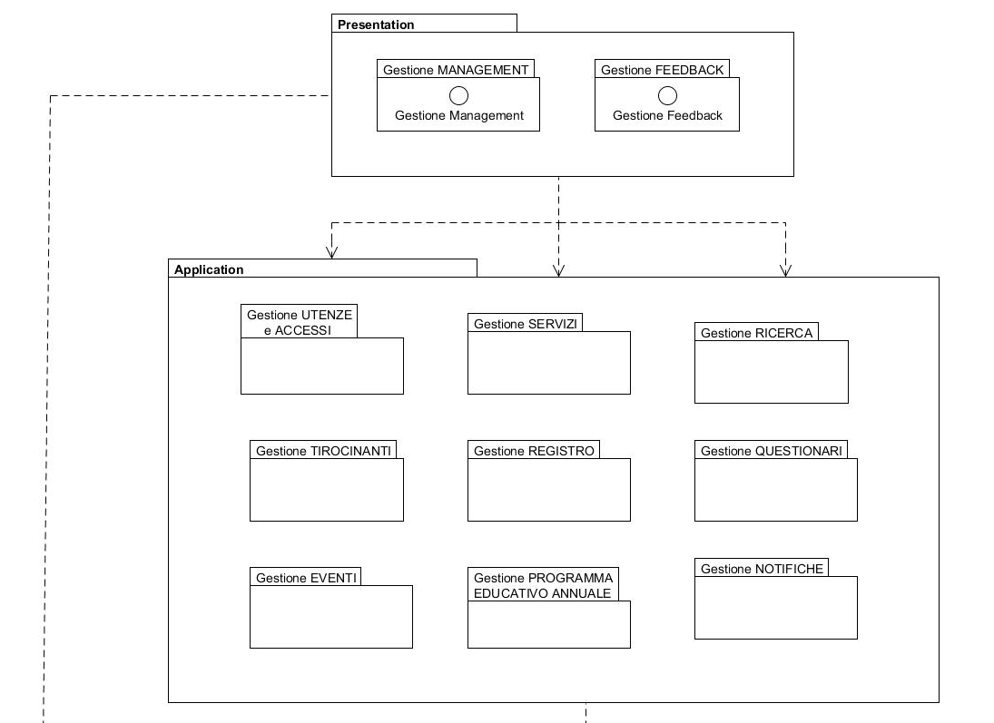
Divisione in sottosistemi

Slide 16
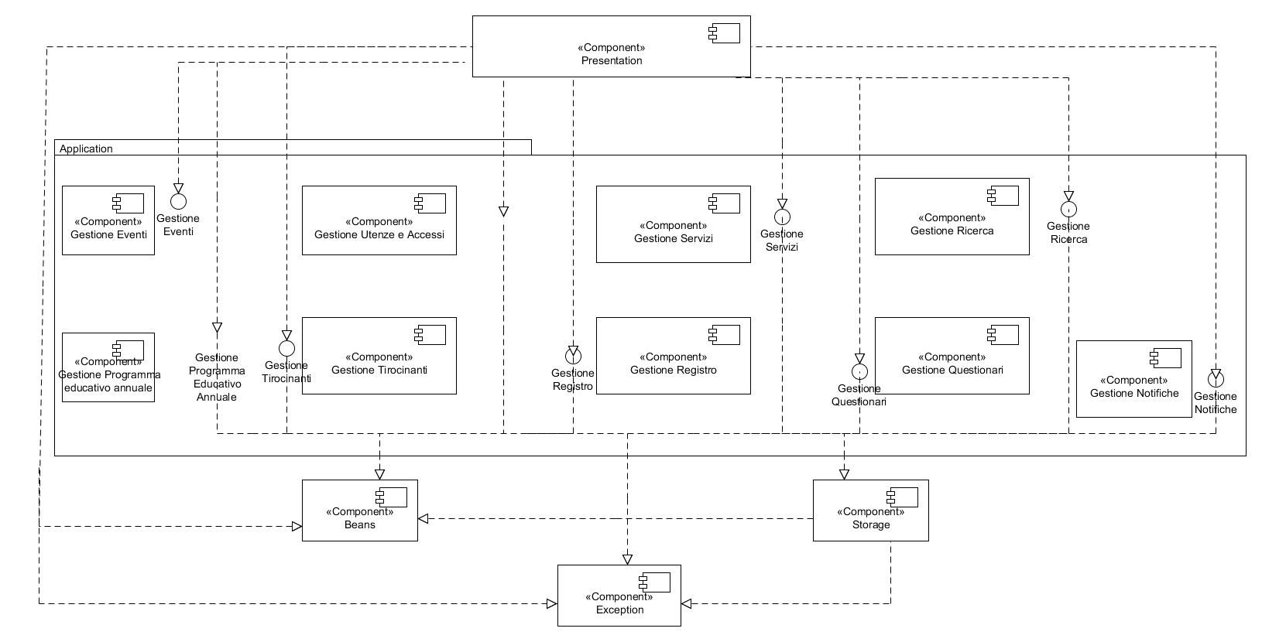
Component Diagram

Slide 17

Gestione dei dati persistenti
Il sistema @silo usa, per la gestione dei dati persistenti, un Database relazionale. Il DBMS scelto è MySql.
L'utilizzo di MySQL ha facilitato l'integrazione del sistema col database anche grazie a componenti esistenti come JDBC.

Slide 18
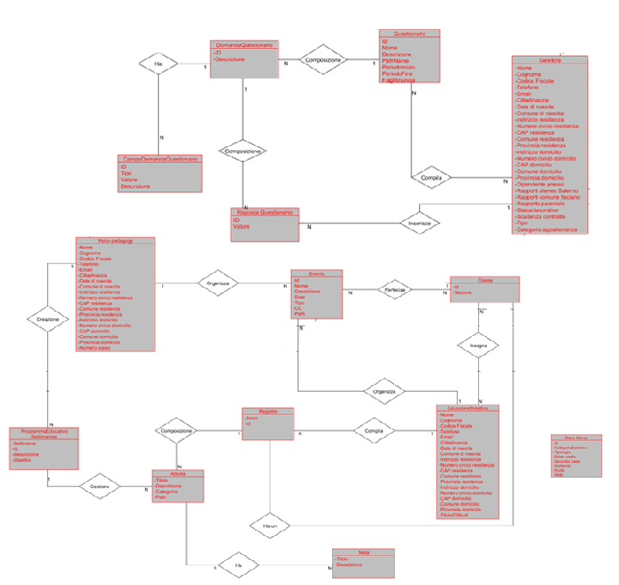

Slide 19
Difetti del SDD

Slide 20
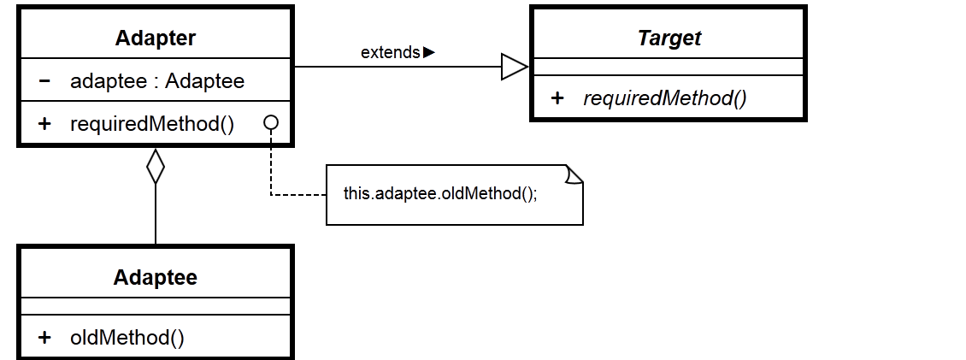
Riuso – Design Pattern
Per l'implementazione del sistema è stato usato il design pattern Adapter per integrare con il sistema @silo la componente esterna: il Forum phpbb.

Slide 21
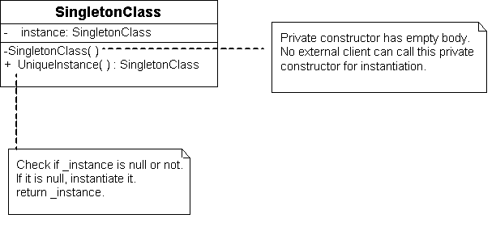
Riuso – Design Pattern
Per l'implementazione dello strato Application si è ricorsi al design patter Singleton.

Slide 22

Componenti Off-The-Shelf
L’implementazione di un forum è stata sostituita con l’utilizzo di una componente off-the-shelf quale il forum phpbb.
PRO:
Semplice da gestire
Open Source
Facile da usare
Personalizzabile
Largamente diffuso
Contro:
???

Slide 23
Difetti del ODD

Slide 24
Implementazione
Obiettivi del sottosistema Questionari:
Accrescere la conoscenza sul soddisfacimento avuto dai servizi offerti a bambini e genitori.
Raccogliere feedback

Slide 25
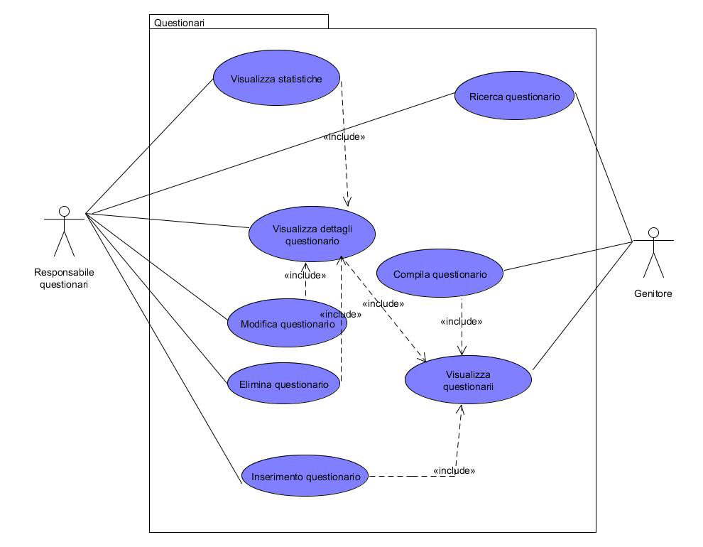
Utenti
La gestione dei questionari ha due tipologie di utenti:
Genitore
Responsabile Questionari

Slide 26
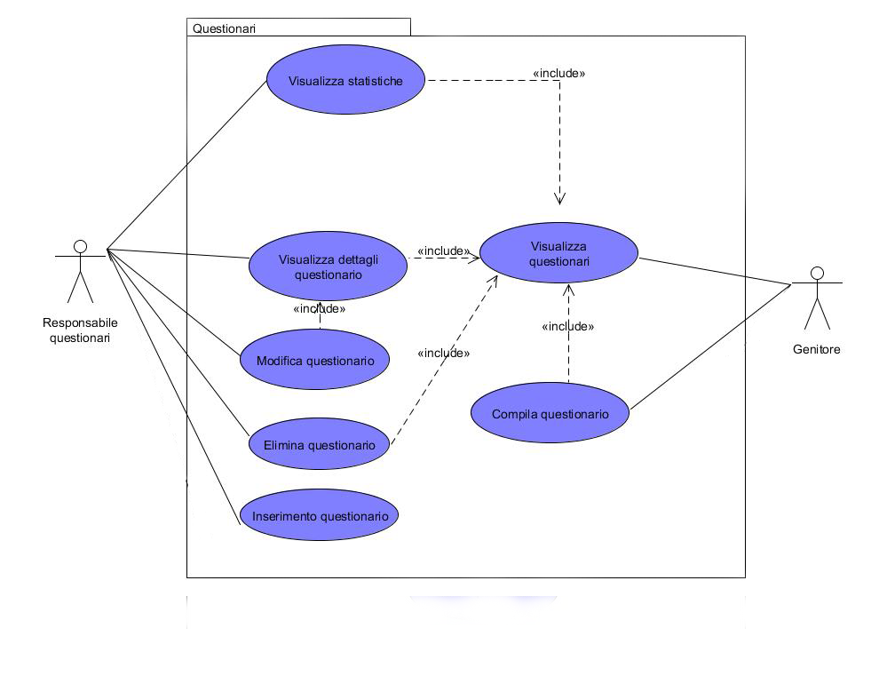

Slide 27
Obiettivi di usabilità
La maggior parte dei genitori che useranno il sistema non avranno molto confidenza con i computer.
Non ambiguità
Semplicità
Tolleranza
Assistenza

Slide 28
Obiettivi di implementazione
Vogliamo un sistema:
Correttamente visualizzabile
Veloce
Semplice
Indipendente da plugin
Automatizzato

Slide 29
Build VS Buy
Build
PRO: progettazione e realizzazione ad hoc del sistema e dell’interfaccia.
CONTRO: necessario spendere molte risorse per la realizzazione.

Slide 30
Build VS Buy
Buy
PRO: risultato immediato.
CONTRO: poco personalizzabile, costi, usabilità.

Slide 31
Principali Funzionalità
Responsabile Questionari
Creazione nuovi questionari
Modifica e cancellazione
Visualizzazione statistiche
Genitore
Visualizza Questionari Compilabili
Compila Questionario

Slide 32
Difetti dell’implementazione
Elevata complessità
Porzioni di codice poco commentate
I sottosistemi con priorità medio/bassa non sono stati implementati
E’ possibile migliorare il sistema con ulteriori operazioni di refactoring, per migliorarne la leggibilità e la complessità.

Slide 33
DEMO

Slide 34

Testing di unità
Il testing di unità è stato fatto inizialmente con le componenti stub e driver.
Dopo l’implementazione delle componenti mancanti è stata utilizzata la componente Junit.

Slide 35
Testing di integrazione
sul sistema Kids

Slide 36

Conclusioni
Cosa è andato per il verso giusto

Slide 37

Conclusioni
Cosa è andato per il verso sbagliato

Slide 38
Conclusioni
Cosa faremo nel prossimo progetto che non abbiamo fatto:

Slide 39
Conclusioni
Quanto reputiamo buono il nostro sottosistema:

